Slide 1
SCIENCE (2026) | BIOMEDICAL AI AGENT
Biomni: Autonomous biomedical research with an artificial intelligence agent
2,500 편
최신 바이오 논문 마이닝
150 + 105
특화 생물학 도구 & SW
59 개
관계형 생물학 데이터베이스
Dry & Wet
가상 예측부터 로봇 어세이까지
Notes:
발표 개요: 2026년 Science에 게재된 자율형 바이오의학 AI 에이전트 Biomni에 관한 발표자료입니다. Biomni의 제작 과정(M&M)과 함께 결합 친화도(Binding Affinity) 평가 및 가상 스크리닝 적용 방안을 중점적으로 다룹니다.

Slide 2
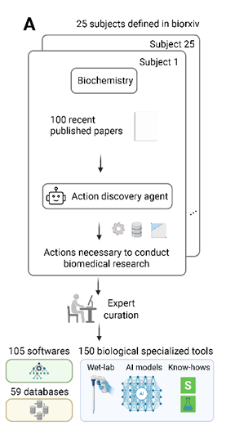
BACKGROUND & PARADIGM SHIFT
2,500편의 논문 분석으로 분절된 생물학 워크플로우를 단일 시스템으로 통합하다
기존 생물학 연구의 3대 한계 (Bottlenecks)
Biomni의 단일 통합 에이전트 솔루션
1. 도구와 데이터의 극심한 파편화
단백질 구조 예측, 도킹, 서열 분석 도구가 서로 다른 CLI, 파이썬 패키지, 웹 인터페이스로 단절되어 유기적 연계가 어려움.
2. 수작업 중심의 파이프라인 유지보수
서로 다른 입출력 규격(FASTA, PDB, SDF, CSV)을 변환하고 스크립트를 연결하는 데 과도한 연구 시간과 인력 소모.
3. 단순 예측과 실험 검증 간의 단절
컴퓨테이셔널 스크리닝 결과가 자동화된 웻랩(Wet-lab) 실험 프로토콜이나 로봇 제어로 원활히 이어지지 못함.
1. 자연어 질문 기반의 자율 파이프라인 설계
연구자의 모호한 고차원 가설을 이해하고 단계별 실행 계획(Planning)과 필요한 소프트웨어/DB를 동적으로 검색.
2. 코드 생성 기반 유연한 통합 (Code as Action)
정형화된 고정 API 대신 Python/R 코드를 직접 생성·실행하여 데이터 변환, 예외 처리, 조건 루프를 자유롭게 수행.
3. 자율 디버깅 및 웻랩 연계 완결성
실행 도중 에러가 발생하면 관찰값(Observation)을 읽어 자율 디버깅하며, 로봇 액체 핸들러 제어 코드를 생성해 실험까지 연결.
Notes:
연구 배경: 생물학 연구는 도구, 데이터베이스, 프로토콜이 고도로 파편화되어 있습니다. Biomni는 이러한 한계를 극복하기 위해 문헌 기반으로 필요한 작업 환경을 구축하고, 코드를 직접 생성·실행하는 자율 에이전트 프레임워크를 제안합니다.

Slide 3
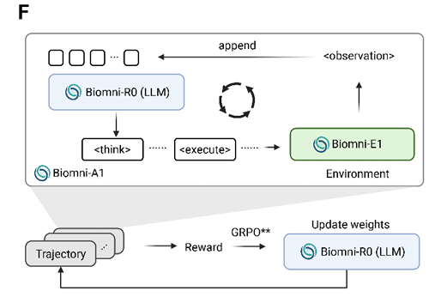
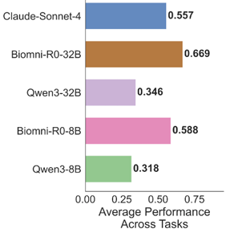
MATERIALS & METHODS
4단계 엔지니어링으로 150개 도구, 105개 패키지, 59개 DB를 유기적으로 연동하다
STEP 01 | 2,500편 논문 마이닝
Action Discovery
(액션 발굴)
STEP 02 | 통합 바이오 생태계
Biomni-E1
(실행 환경 구축)
STEP 03 | 코드 기반 자율 추론
Biomni-A1
(에이전트 아키텍처)
STEP 04 | 도메인 특화 성능 극대화
Biomni-R0
(강화학습 최적화)
• bioRxiv 25개 하위 분야 선정
• 분야당 최신 논문 100편 수집 (총 2,500편)
• LLM 기반 액션 발굴 에이전트가 연구 재현에 필요한 도구·DB·SW 추출
• 전문가 검증 및 재현 테스트 통과 항목 선별
• 150개 특화 도구: AlphaFold-2, DiffDock, ThermoMPNN 등 AI/알고리즘
• 105개 소프트웨어: Biopython, R, CLI 파이프라인 사전 설치
• 59개 데이터베이스: PDB, BindingDB, Open Targets 등 자연어 쿼리 인터페이스 연동
• 동적 자원 검색: 질의에 맞는 최적 도구/DB 서브셋 즉각 검색
• Code as Action: 정형화된 API 대신 유연한 Python/R 코드 자율 작성
• Adaptive Planning: 실행 결과 관찰 및 에러 자율 디버깅
• 프론티어 모델(Claude Sonnet 4) 지식을 오픈소스(Qwen3)로 지식 증류
• Biomni-E1 환경 상호작용 기반 강화학습(GRPO) 적용
• 전문가 검증 보상 신호로 복잡 생물학 과업 성공률 대폭 향상
✓ 방대한 문헌 기반 액션 공간 정립
✓ 단일 실행 컨테이너 환경 완성
✓ 고정 템플릿 탈피, 동적 계획 수립
✓ 오픈소스 경량 에이전트 성능 강화
Notes:
M&M 개요: Biomni의 제작 방법론은 4단계로 구성됩니다. 1) bioRxiv 2,500편 논문 분석을 통한 액션 발굴, 2) 150개 도구, 105개 패키지, 59개 DB가 탑재된 Biomni-E1 환경 구축, 3) 코드 기반 액션과 적응형 계획 수립을 수행하는 Biomni-A1 아키텍처, 4) 환경 상호작용 강화학습(Biomni-R0)입니다.

Slide 4
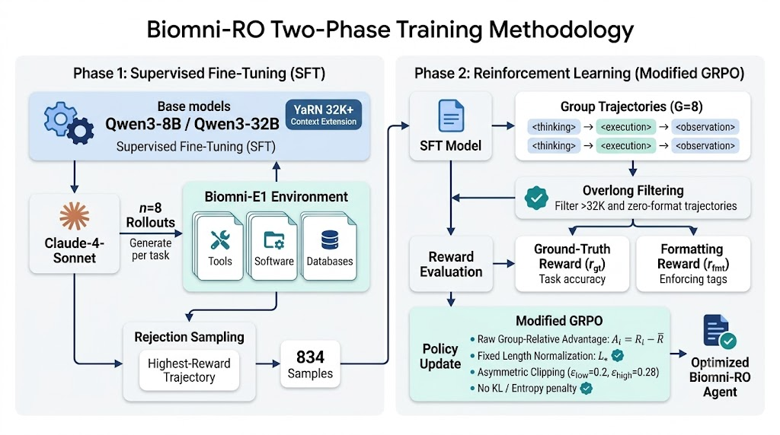
We trained Biomni-R0-8b on 8 Nvidia A100 GPUs with 2-way ten sor parallel during rollouts, FSDP and 4-way sequence parallel during actor updates. We trained Biomni-R0-32b on 16 Nvidia A100 GPUs with 4-way tensor parallel during rollouts, FSDP and 4-way sequence parallel during actor updates
MATERIALS & METHODS
4단계 엔지니어링으로 150개 도구, 105개 패키지, 59개 DB를 유기적으로 연동하다
STEP 01 | 2,500편 논문 마이닝
Action Discovery
(액션 발굴)
STEP 02 | 통합 바이오 생태계
Biomni-E1
(실행 환경 구축)
STEP 03 | 코드 기반 자율 추론
Biomni-A1
(에이전트 아키텍처)
• bioRxiv 25개 하위 분야 선정
• 분야당 최신 논문 100편 수집 (총 2,500편)
• LLM 기반 액션 발굴 에이전트가 연구 재현에 필요한 도구·DB·SW 추출
• 전문가 검증 및 재현 테스트 통과 항목 선별
• 150개 특화 도구: AlphaFold-2, DiffDock, ThermoMPNN 등 AI/알고리즘
• 105개 소프트웨어: Biopython, R, CLI 파이프라인 사전 설치
• 59개 데이터베이스: PDB, BindingDB, Open Targets 등 자연어 쿼리 인터페이스 연동
• 동적 자원 검색: 질의에 맞는 최적 도구/DB 서브셋 즉각 검색
• Code as Action: 정형화된 API 대신 유연한 Python/R 코드 자율 작성
• Adaptive Planning: 실행 결과 관찰 및 에러 자율 디버깅
✓ 방대한 문헌 기반 액션 공간 정립
✓ 단일 실행 컨테이너 환경 완성
✓ 고정 템플릿 탈피, 동적 계획 수립
Notes:
M&M 개요: Biomni의 제작 방법론은 4단계로 구성됩니다. 1) bioRxiv 2,500편 논문 분석을 통한 액션 발굴, 2) 150개 도구, 105개 패키지, 59개 DB가 탑재된 Biomni-E1 환경 구축, 3) 코드 기반 액션과 적응형 계획 수립을 수행하는 Biomni-A1 아키텍처, 4) 환경 상호작용 강화학습(Biomni-R0)입니다.

Slide 5
EMPIRICAL VALIDATION & CASE STUDIES
드라이랩 코드 분석부터 웻랩 로봇 실행까지 전주기 자율 검증을 달성하다
CASE 01: PROTEIN ENGINEERING
단백질 열안정성 자율 최적화
성과: ΔTm 예측 및 안정 변이 설계
CASE 02: MOLECULAR CLONING
B2M 유전자 녹아웃 클로닝
성과: Wet-lab 실험 성공률 100%
CASE 03: HARDWARE AUTOMATION
로봇 액체 핸들러 물리 제어
성과: Hamilton STAR 로봇 자율 제어
표적 단백질 서열로부터 안정성이 증대된 변이체를 도출하는 전 과정을 자율화
면역원성 제거를 위한 CRISPR-Cas9 기반 플라스미드 제작 전 과정을 독립 설계
생성된 가상 프로토콜을 물리적 실험실 장비 제어 코드로 직접 변환 및 구동
1. AlphaFold-2 구동: 서열로부터 3D 단백질 원자 구조 자동 예측
2. ThermoMPNN 산출: 각 잔기별 돌연변이에 따른 열안정성(ΔΔG) 계산
3. 문헌 상동체 마이닝: 진화적 보존성 분석 및 안정화 변이 조합 선정
4. 반복 최적화 루프: 에이전트가 가상 변이체를 평가·필터링하여 최종안 제시
1. gRNA & 프라이머 설계: 표적 B2M 엑손 인식 올리고 및 오프타깃 분석
2. 제한효소/벡터 선택: pSpCas9(BB)-2A-Puro 벡터 및 BbsI 클로닝 전략
3. 상세 실험 프로토콜 생성: 어닐링, 라이게이션, 형질전환 단계별 파라미터
4. 실제 습식 실험 검증: 인간 연구자가 프로토콜대로 수행하여 클로닝 성공
1. PyLabRobot 연동: 복잡한 액체 핸들러 API를 파이썬 코드로 추상화
2. 피펫팅 & 분주 프로토콜: 플레이트 좌표, 흡입 속도, 믹싱 사이클 자동 지정
3. 연속 희석(Serial Dilution): 농도 구배 시약 분주 및 바인딩 어세이 전처리
4. 폐루프(Closed-loop) 실현: 인공지능 소프트웨어와 실험실 하드웨어의 완전 결합
Notes:
실증 검증 사례: Biomni는 단순한 텍스트 답변 생성에 그치지 않고, 단백질 공학 최적화, 실제 웻랩에서 100% 검증된 B2M 유전자 클로닝, 로봇 액체 핸들러 물리 구동까지 광범위한 워크플로우를 실증했습니다.

Slide 6
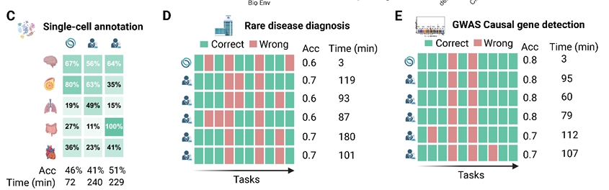
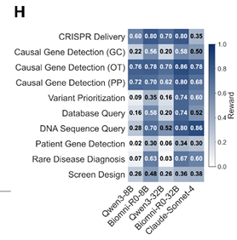
EMPIRICAL VALIDATION & CASE STUDIES
드라이랩 코드 분석부터 웻랩 로봇 실행까지 전주기 자율 검증을 달성하다
General Purpose
Notes:
실증 검증 사례: Biomni는 단순한 텍스트 답변 생성에 그치지 않고, 단백질 공학 최적화, 실제 웻랩에서 100% 검증된 B2M 유전자 클로닝, 로봇 액체 핸들러 물리 구동까지 광범위한 워크플로우를 실증했습니다.

Slide 7
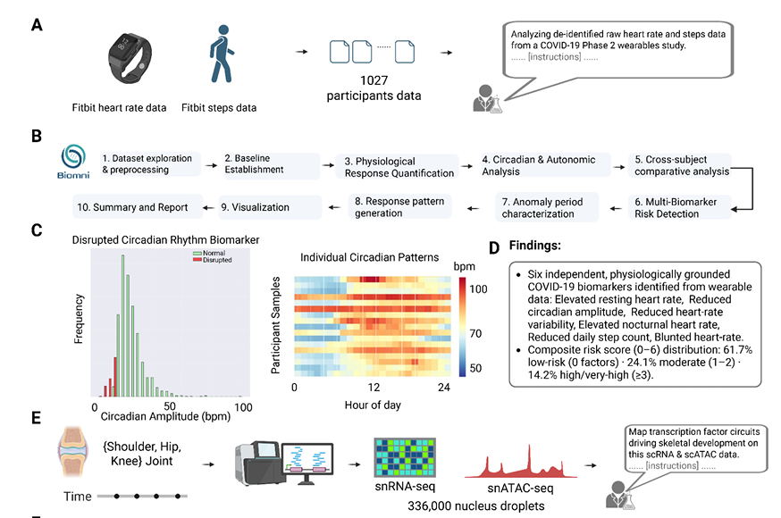
EMPIRICAL VALIDATION & CASE STUDIES
드라이랩 코드 분석부터 웻랩 로봇 실행까지 전주기 자율 검증을 달성하다
General Purpose
Overview of the COVID-19 Phase 2 Wearables Study and analysis workflow. (A) High-frequency heart-rate and step-count data were collected via Fitbit devices from 1,027 participants during the COVID-19 pandemic. Data were processed to establish individual physiological baselines and detect illness-related deviations. (B) 10-step analytical pipeline applied to the full cohort using Biomni software. (C) Key figures generated by Biomni, including population level heart-rate and step-count distributions during COVID-19 positive periods (left) and individual circadian pattern heatmaps (right). (D) Biomni identified key physiological correlations confirm interconnected mechanisms.
Notes:
실증 검증 사례: Biomni는 단순한 텍스트 답변 생성에 그치지 않고, 단백질 공학 최적화, 실제 웻랩에서 100% 검증된 B2M 유전자 클로닝, 로봇 액체 핸들러 물리 구동까지 광범위한 워크플로우를 실증했습니다.

Slide 8
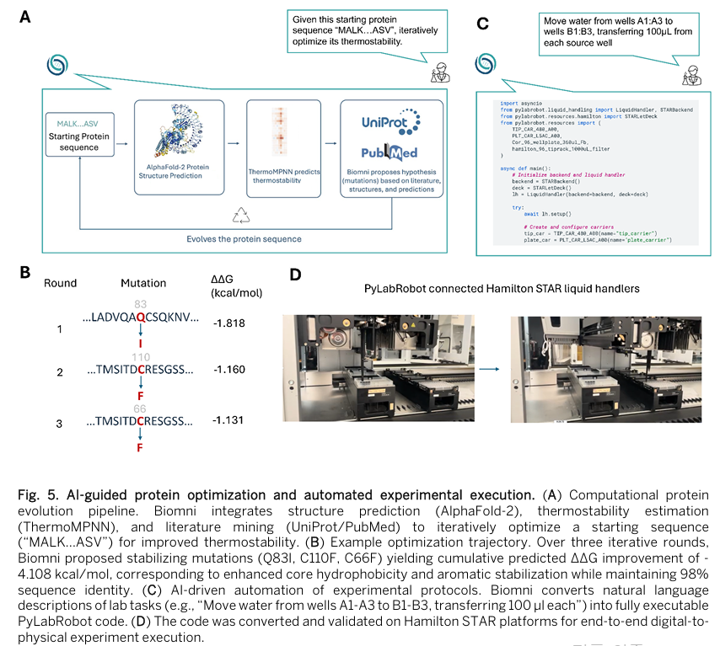
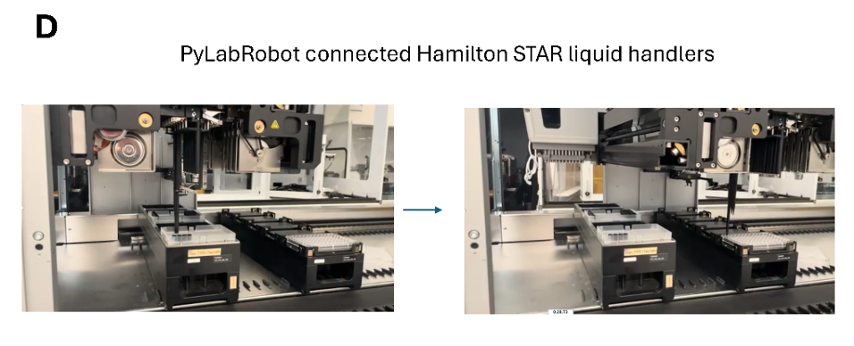
Notes:
실증 검증 사례: Biomni는 단순한 텍스트 답변 생성에 그치지 않고, 단백질 공학 최적화, 실제 웻랩에서 100% 검증된 B2M 유전자 클로닝, 로봇 액체 핸들러 물리 구동까지 광범위한 워크플로우를 실증했습니다.

Slide 9
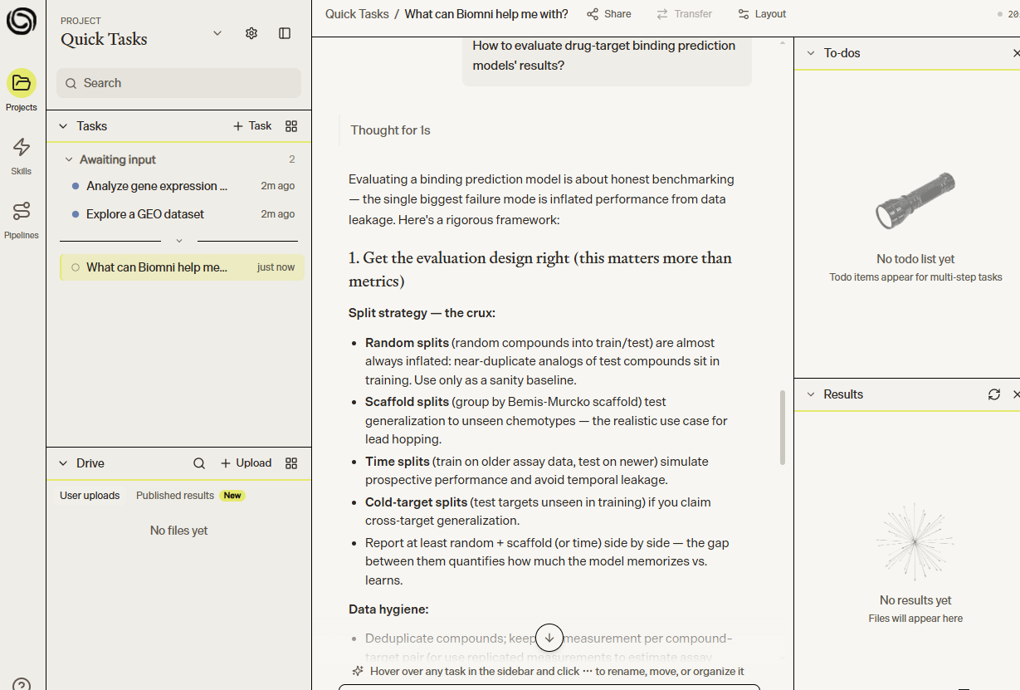
Notes:
실증 검증 사례: Biomni는 단순한 텍스트 답변 생성에 그치지 않고, 단백질 공학 최적화, 실제 웻랩에서 100% 검증된 B2M 유전자 클로닝, 로봇 액체 핸들러 물리 구동까지 광범위한 워크플로우를 실증했습니다.

Slide 10
BINDING AFFINITY SCREENING FRAMEWORK
데이터 마이닝부터 도킹, 딥러닝 스크리닝까지 자율 엔드투엔드 파이프라인을 구축하다
STAGE 01
BindingDB + PDB API
실험 데이터 마이닝 & 벤치마크 수집 [자연어 질의를 통한 대규모 관계형 데이터베이스 동적 검색]
표적 단백질에 보고된 화합물들의 Kd, Ki, IC50 실험값 및 복합체 X선 결정구조 데이터를 자동 수집하여 기준선(Baseline) 구축
STAGE 02
AlphaFold-2 + DiffDock / pyscreener
3차원 구조 예측 & 분자 도킹 (Molecular Docking) [단백질 3D 모델링 및 생성형 리간드 포즈 결합 예측]
미해석 단백질의 3차원 입체 구조를 예측한 후, 분자 도킹 도구를 호출하여 결합 자세(Binding Pose)와 결합 자유에너지(Score) 산출
STAGE 03
DeepPurpose (DTI 딥러닝 라이브러리)
대규모 라이브러리 가상 스크리닝 (Virtual Screening) [단백질 서열 & 화학 구조식(SMILES) 기반 고속 친화도 추론]
수만 개 이상의 후보 화합물 라이브러리에 대해 딥러닝 모델을 병렬 구동하여 결합 친화도가 우수한 상위 히트(Hit) 분자군 고속 압축
STAGE 04
ThermoMPNN + PyLabRobot
결합 부위 변이 설계 & 로봇 실험 연계 (Closed-Loop) [친화도 증대 변이 루프 및 자동화 바인딩 어세이 프로토콜]
결합 포켓 잔기 변이를 반복 평가하여 친화도를 높이고, Hamilton STAR 로봇을 구동해 연속 희석(Serial dilution) 검증 실험 수행
Notes:
결합 친화도 활용 방안: Biomni-E1에 이미 탑재된 도구들을 조합하여 4단계 파이프라인을 구축할 수 있습니다. BindingDB를 통한 기보고 친화도 데이터 마이닝, AlphaFold-2 및 DiffDock을 이용한 결합 자세 예측, DeepPurpose를 통한 대규모 가상 스크리닝, 그리고 PyLabRobot을 이용한 실제 실험 검증까지 유기적으로 연결됩니다.

Slide 11
KEY TAKEAWAYS & FUTURE OUTLOOK
자율형 에이전트가 가상 스크리닝과 로봇 실험의 폐루프(Closed-Loop)를 완성한다
ACCELERATION
신약 발굴 타임라인의 압축
RESILIENCE
코드 기반 자율 오류 복원력
AUTONOMY
가상 예측과 물리 실험의 결합
주요 특징: 수개월에서 수일 단위로 단축
주요 특징: 자가 디버깅을 통한 완결성
주요 특징: 진정한 Closed-loop 자동화
• 표적 단백질 구조 확보부터 히트 화합물 스크리닝까지 전 과정을 에이전트가 단일 환경에서 연속 실행
• 수동 데이터 포맷팅 및 도구 호환성 해결 비용을 전면 제거하여 후보물질 도출 속도 혁신
• 정적 API와 달리 환경 에러, 서열 미스매치, 라이브러리 충돌 시 생성 코드를 즉시 수정하여 재실행
• 복잡한 생체분자 도메인의 비표준 데이터 예외 상황에서도 연구 중단 없이 파이프라인 완수
• 화면 속 예측값 산출에 그치지 않고, 로봇 제어 코드를 생성해 물리적 바인딩 실험까지 직접 제어
• 인간 연구자는 고차원 가설 설정에 집중하고, 에이전트가 실증을 자율 반복하는 연구 패러다임 구현
미래 연구 패러다임: Biomni는 파편화된 바이오의학 소프트웨어와 데이터 생태계를 자연어와 코드로 유기적으로 묶어내는 토대를 마련했습니다. 결합 친화도 스크리닝과 같은 정밀 연구에서 인간 연구자와 자율 에이전트의 긴밀한 협력은 신약 개발의 비용과 기간을 획기적으로 절감할 것입니다.
Notes:
결론 및 시사점: Biomni는 단순 자동화 스크립트가 아니라 연구의 복잡성과 오류를 극복하는 자율 에이전트입니다. 결합 친화도 평가를 비롯한 표적 약물 스크리닝에서 가상 예측과 물리 로봇 실험의 폐루프를 구현하여 생명과학 연구의 가속화를 이끌어낼 것입니다.

